Slide 1
ВОЗДУШНОЕ ПИТАНИЕ - ФОТОСИНТЕЗ
Подготовила учитель биологии Стефутина Ирина Викторовна

Slide 2

Двое правят жизнью на Земле:
Красное Солнышко
Да Зелёное Зёрнышко.

Slide 3
История открытия фотосинтеза
Фотосинтез был открыт в конце 18 столетия. В изучение этого процесса внесли свой вклад многие ученые.

Slide 4

В 1600 году Бельгийский естествоиспытатель
Ян ван Гельмонт поставил первый эксперимент по изучению питания растений. Здесь показаны изменения, произошедшие с растением по истечение 5 лет.
60 кг
2 кг
80 кг
79 кг 943 г

Slide 5

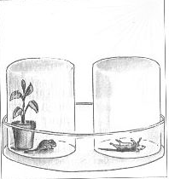
В 1771 году английский химик Джозеф Пристли проделал следующий опыт: он посадил 2-х мышей под разные стеклянные колпаки, причем под одним из них стояло растение. Через 5 часов одна мышь погибла. Какая из них? Как вы это объясните?

Slide 6



Голландский ученый Ян Ингенхаус в 1779 году показал, что непременным условием для фотосинтеза является наличие солнечного света.
Правильное представление о процессе фотосинтеза дали ученые Сенебье, Буссенго.
Ян Ингенхаус
Жак Буссенго
Жан Сенебье

Slide 7
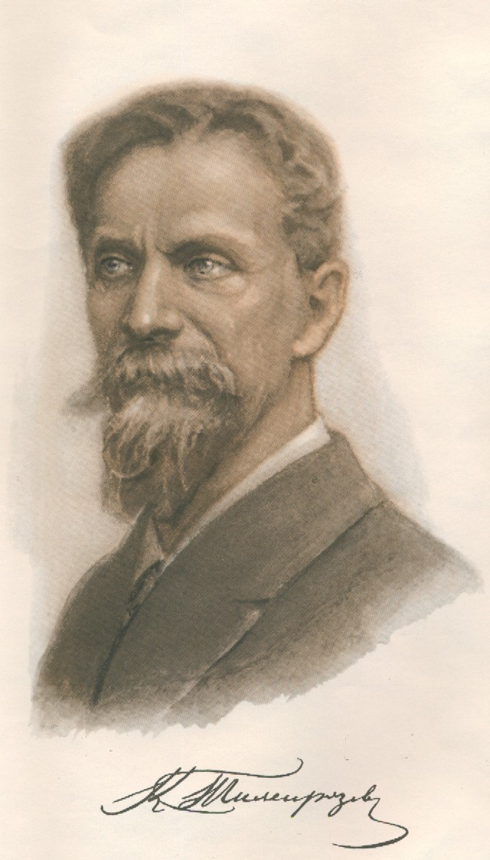
К. А. Тимирязев (1843 – 1920) установил, что процесс фотосинтеза вызывают только поглощённые хлорофиллом солнечные лучи. Роль растений на Земле Тимирязев назвал космической. Благодаря зелёному растению накапливается энергия, которая поступает из космоса от Солнца.

Slide 8
«Когда-то, где-то на Землю упал луч солнца, но он упал не на бесплодную почву, он упал на зеленую былинку пшеничного ростка, или, лучше сказать, на хлорофилловое зерно. Ударяясь о него, он потух, перестал быть светом, но не исчез…. В той или другой форме он вошел в состав хлеба, который послужил нам пищей. Он преобразился в наши мускулы, в наши нервы… Этот луч солнца согревает нас. Он приводит нас в движение. Быть может, в эту минуту он играет в нашем мозгу».
(К.А. Тимирязев)

Slide 9
“Дайте самому лучшему повару сколько угодно солнечного света и целую речку чистой воды и попросите, чтобы из всего этого он приготовил вам сахар, крахмал, жиры и зерно, - он решит, что вы над ним смеётесь. Но то, что кажется совершенно фантастическим человеку, беспрестанно совершается в зелёных листьях растений”.
(К.А. Тимирязев)

Slide 10
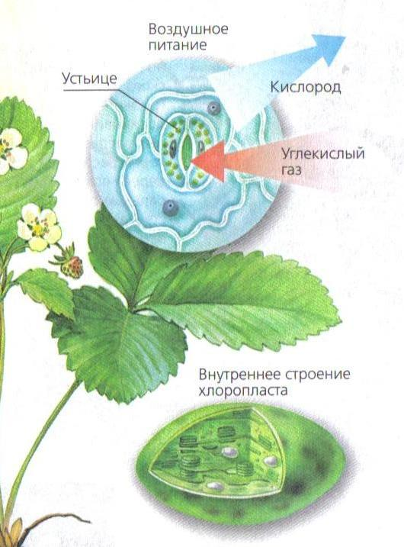
Воздушное питание растений осуществляется благодаря листьям.

Slide 11
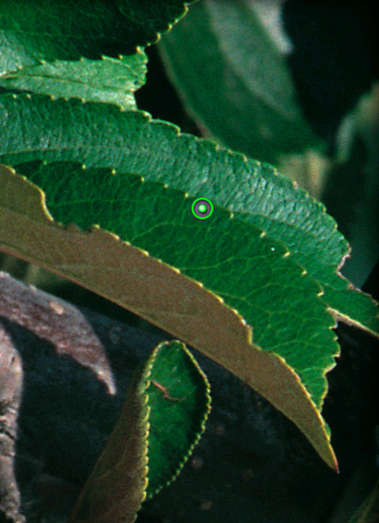
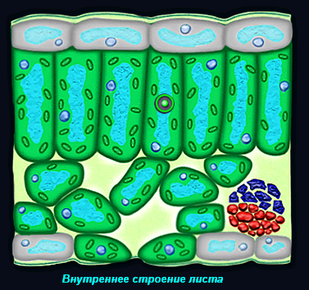
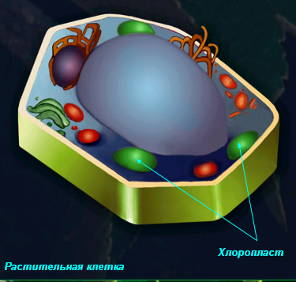

Slide 12
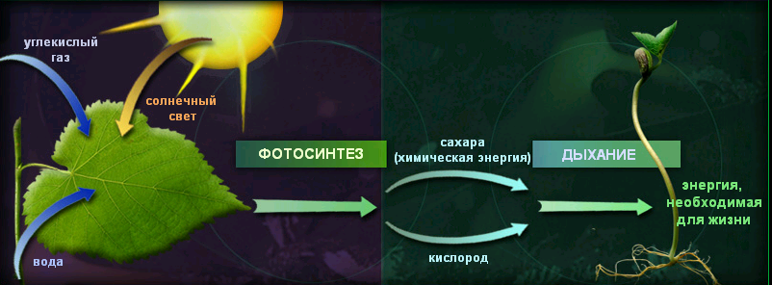
Фотосинтез – процесс превращения углекислого газа и воды в углеводы и кислород под действием энергии солнечного света. Образующиеся углеводы используются в качестве пищи, а кислород поступает в атмосферу.

Slide 13
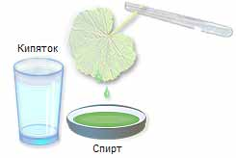
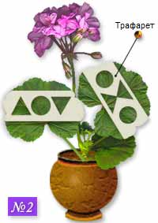
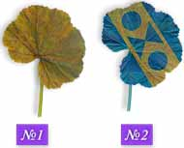

Slide 14
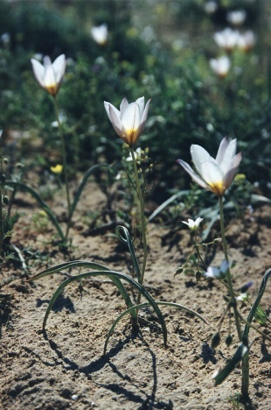
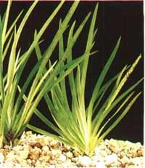
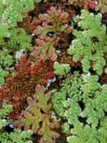
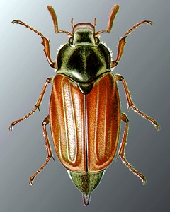
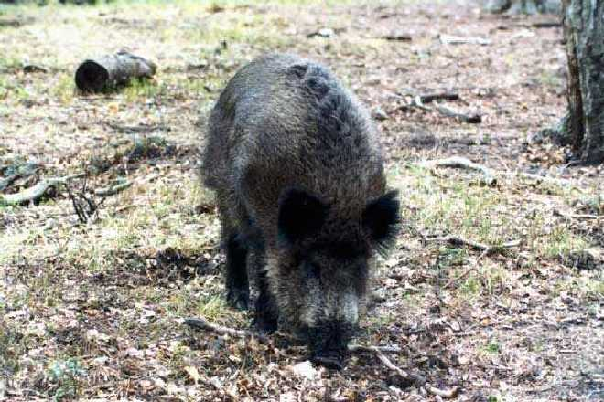

Органические вещества – источники энергии для жизнедеятельности клетки. Все организмы по источникам получения органических веществ делятся на 2 группы:
Автотрофы – самостоятельно синтезируют органические вещества из минеральных для своего питания (растения, некоторые бактерии).
Гетеротрофы – получают с пищей готовые органические вещества (животные, грибы, большинство бактерий).

Slide 15
Выполнить тест:
1.Фотосинтез происходит …
а) в устьицах;
б) в межклетниках;
в) в хлоропластах.
в хлоропластах
2. В процессе фотосинтеза происходит …
а) поглощение кислорода и выделение углекислого газа
б) поглощение углекислого газа и образование кислорода.
поглощение углекислого газа и образование кислорода
3. Крахмал, образующийся в листьях в процессе фотосинтеза, нужен растению для …
а) выделения его во внешнюю среду;
б) снабжения им всех частей растения.
снабжения им всех частей растения

Slide 16
4. Хлорофилл в клетке находится …
а) в ядре;
б) в пластидах;
в) в цитоплазме.
в пластидах
5. Крахмал, образующийся в листьях в процессе фотосинтеза, является …
а) запасным питательным веществом;
б) побочным продуктом обмена.
запасным питательным веществом
6. Первым изучил механизм роста растений…
а) Д. Пристли;
б) Ян ван Гельмонт;
в) К.А.Тимирязев.
Ян ван Гельмонт
7. Какие вещества необходимы для фотосинтеза?
а) кислород и вода
б) кислород и углекислый газ
в) вода и углекислый газ
г) углекислый газ.
вода и углекислый газ

Slide 17
«В сущности, что бы ни производил сельский хозяин, - он прежде всего производит хлорофилл и уже посредством хлорофилла получает зерно, волокно, древесину и т.д.».
(К.А. Тимирязев)

Slide 18

Спасибо
за внимание!

